Slide 1
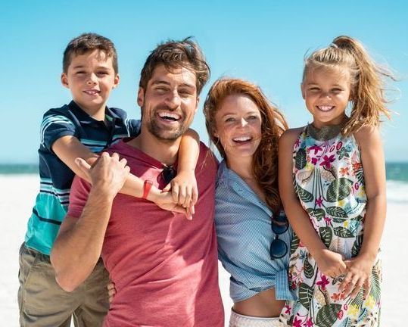
Fransuz tili
6-sinf
Thème: La famille de Jean Machado.

Slide 2
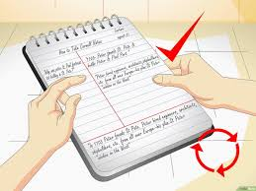
Aujourd’hui, on va ...
vérifier votre devoir à la maison
lire le texte sur la famille de Jean Machado
regarder une vidéo
réviser la conjugaison des verbes au Présent de l’Indicatif
faire des activités

Slide 3

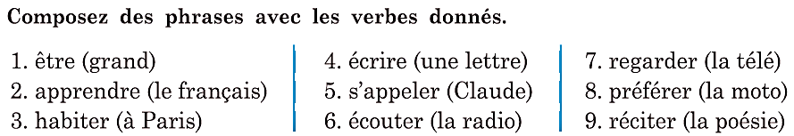
Vérification de devoir:
Faire l’activité 6 à la page 13.
Il est grand.
Ma grand-mère regarde la télé.
J’apprends le français.
Mon père préfère la moto.
Elle habite à Paris.
Ma soeur récite la poésie.
Ma mère écrit une lettre.
Mon frére s’appelle Claude.
Mon gran-père écoute la radio.

Slide 4
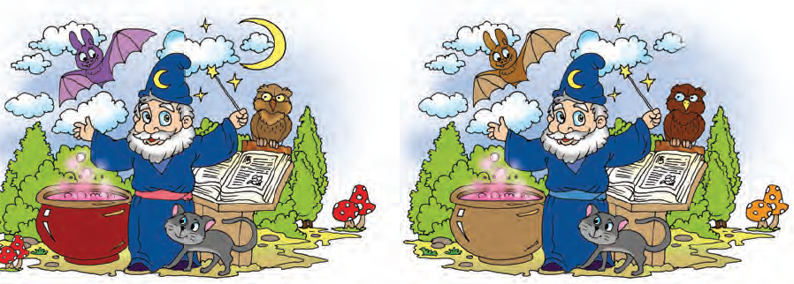
Trouvez des différences entre deux photos.
8 différences

Slide 5
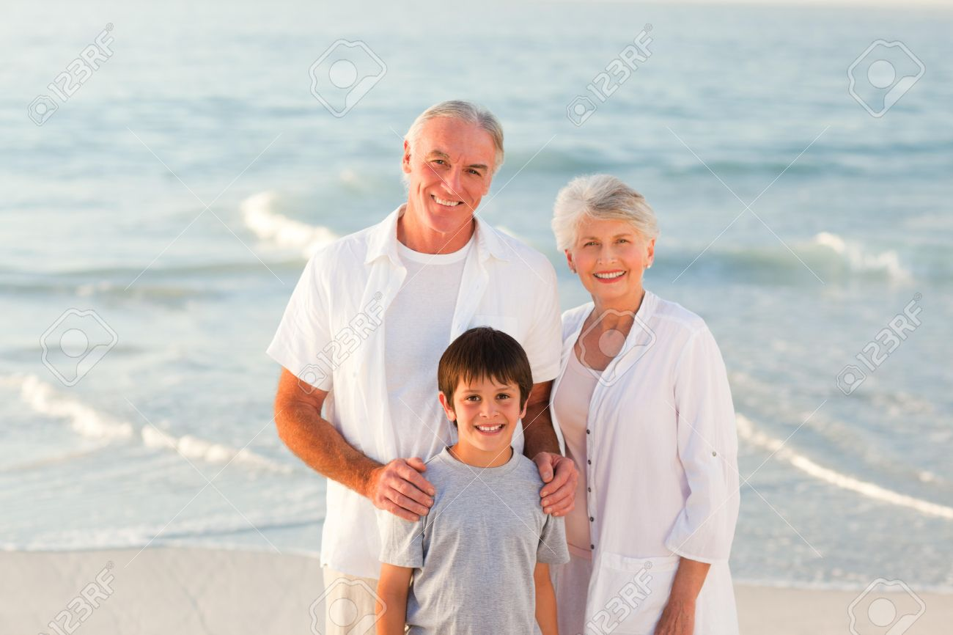
Famille de Jean Machado.
Les parents de mon père sont mes grands-parents. Ils s’appellent Monsieur et Madame Machado, comme mon père, bien sûr, puisque mon père est leur fils! Et moi, je m’appelle Jean Machado, puisque je suis leur petit-fils.
Nous n’habitons pas ensemble. Eux, ils habitaient à Marseille, 75, avenue de la Liberté, maintenant ils habitent 62, rue de la Maison carrée. C’est normal, à Nîmes il y a la Maison carrée. C’est un monument de l’époque romaine.

Slide 6
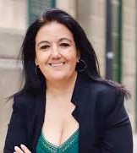
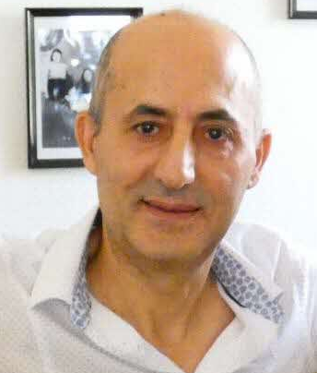
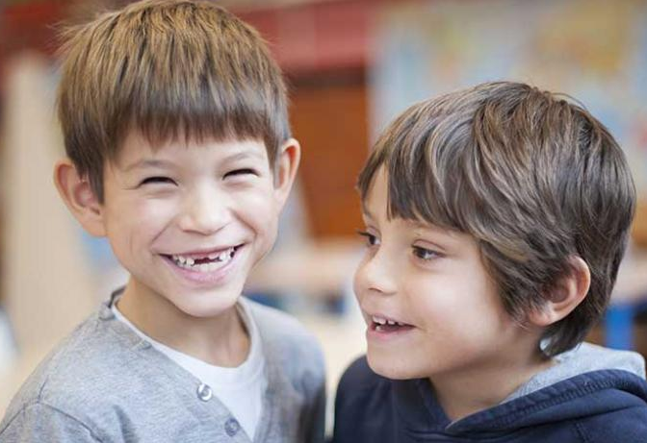
Trouve qui est-ce?
Le père de mon père est mon __________
La mère de mes parents est ma __________
Le fils de mon fils est mon ________
Le frère de mon père est mon ______
La soeur de ma mère est ma _____
Les enfants du frère de mon père sont mes _______
grand-père
grand-mère
petit-fils
oncle
tante
cousins

Slide 7
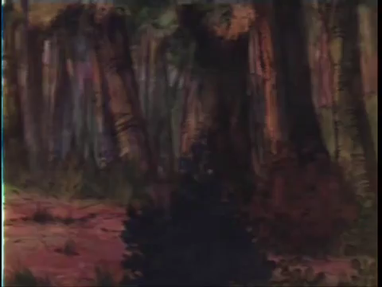
Suite...
Vous connaissez les romains? Et les gaulois?
Ce sont les premiers habitants de la France. Il y a logntemps; avant Jésus-Christ, leur chef Vercingétorix a lutté contre Jules César, le chef des romains.
Vous connaissez Astérix et Obélix?
C’est une bande dessinée française qui raconte la vie du temps des Gaulois. Les personnages sont très amusants et cette bande-dessinée est très connue.

Slide 8

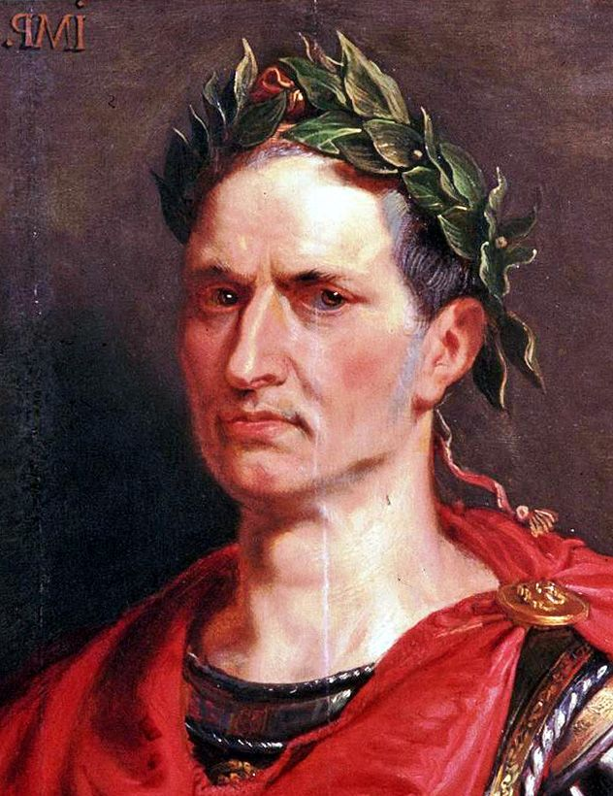
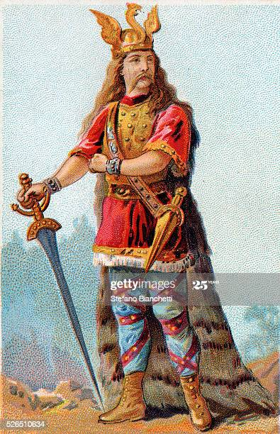

Qui sont...?
Qui sont les Gaulois?
Qui est le chef des romains?
Qui est Vercingétorix?
Qui sont les personnages de la bande-dessinée sur les gaulois?

Slide 9
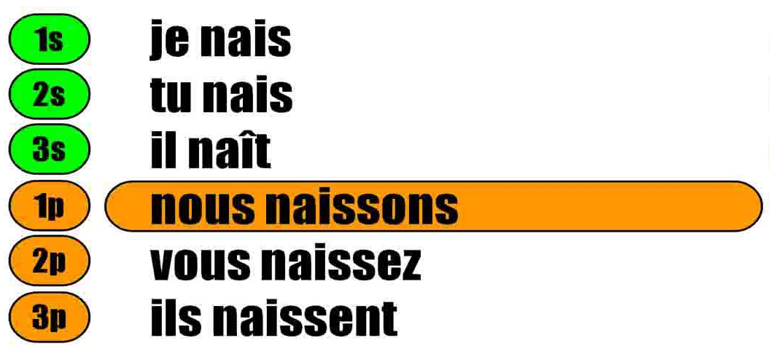
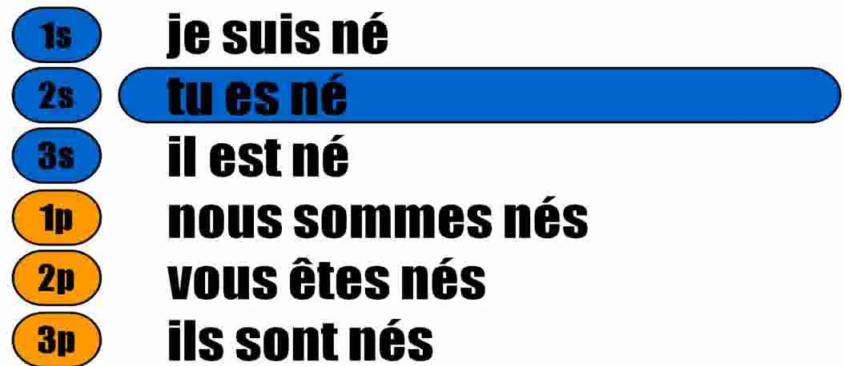
Conjugaison du verbe « naître »
au Présent
au Passé composé

Slide 10
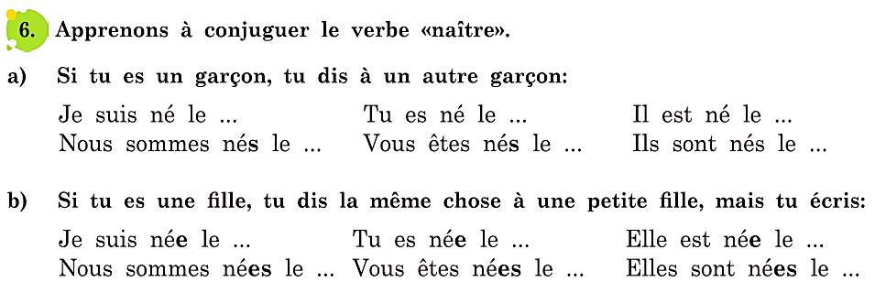
Apprenons à faire des phrases

Slide 11
Devoir:
Faire l’activité 7 à la page 15.
Répondre aux questions au Présent de l’indicatif

Slide 12
La leçon est finie et merci pour l’attention!!!

